Slide 1


Какова значимость правильного определения КЩС крови
Подготовила студентка ШМНУ Назарбаев Университета
Б. Ниязова
bibihanum.kz@mail.ru 2018г

Slide 2
КЩС – кислотно-щелочное состояние крови, которое является одним из важнейших показателей гомеостаза организма. У детей, находящихся в критическом состоянии, с острым поражением дыхательной, сердечно-сосудистой, выделительной систем изменения кислотно – щелочного баланса неизбежны. Эти изменения должны быть выявлены как можно раньше; нормализация гомеостаза приведет к восстановлению работоспособности организма в целом.

Slide 3
Правильная интерпретация показателей газов артериальной крови поможет оценить эффективность газообмена в легких, сохранность системы, регулирующей функцию дыхания, определить кислотно-щелочное равновесие крови, оценить эффективность терапии.

Slide 4

Каковы ОШИБКИ ДОАНАЛИТИЧЕСКОЙ
СТАДИИ
Ошибки,
сделанные в период
до введения
пробы
в анализатор ...
Которые
могут повлиять
на качество
конечного
результата ...
Вызвать
ошибку
в диагнозе и
тактике лечения
больного

Slide 5

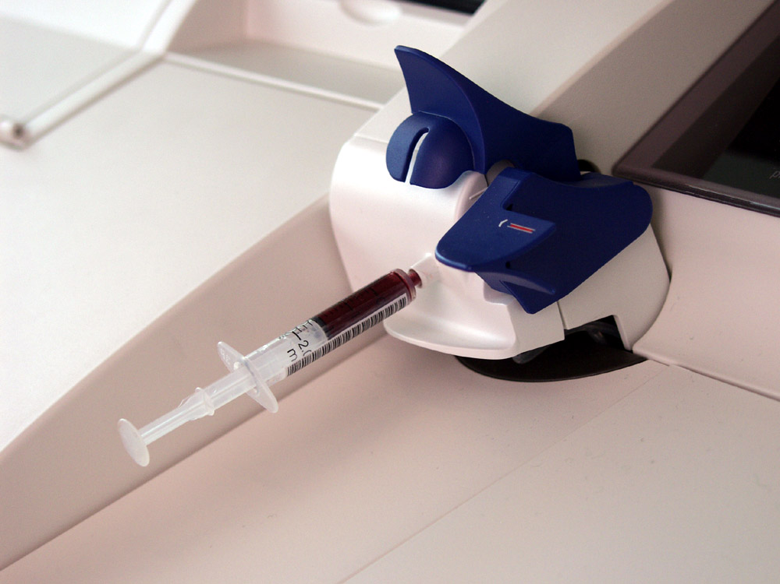
ЧЕТЫРЕ ШАГА
ДОАНАЛИТИЧЕСКОЙ
СТАДИИ
Подготовка к взятию пробы
Взятие пробы
Хранение
Подготовка к введению пробы
в анализатор

Slide 6

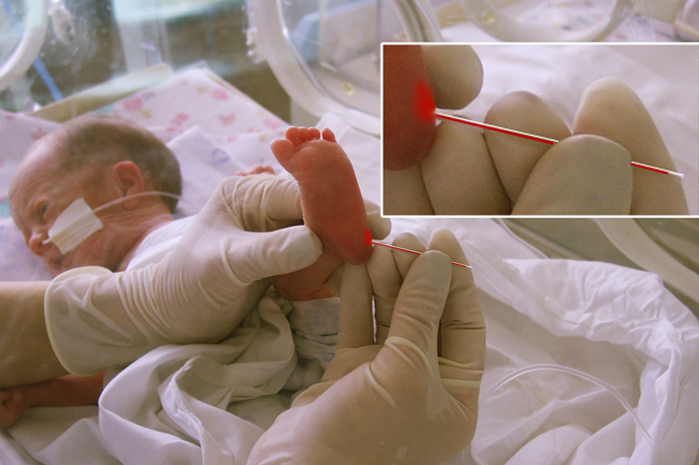
Адекватные результаты исследования электролитов, газов крови и КЩС обеспечиваются строгим соблюдением преаналитической процедуры и использованием современных систем (шприцев и пробирок) для взятия крови, содержащих сухой гепаринат лития, сбалансированный по кальцию.
Идеальным устройством для забора пробы артериальной крови является специальный пластиковый шприц самозаполняющийся, содержащий корректный тип сухого гепарина.

Slide 7
Гемолиз
Клетки крови достаточно хрупкие, что приводит к гемолизу при взятии пробы
Причинами гемолиза могут быть:
  Высокое давление при заполнении
  шприца (при резком взятии пробы)
  Грубое выдавливание пробы
  (при взятии капиллярной пробы)
  Слишком резкое перемешивание пробы
  Охлаждение пробы
  ниже 0 °C (замораживание)

Slide 8

Достоверность анализа
Для уверенности в достоверности результатов необходима уверенность в каждой фазе аналитического цикла.
Правильная интерпретация показателей газов артериальной крови поможет оценить эффективность газообмена в легких, сохранность системы, регулирующей функцию дыхания, определить кислотно-щелочное равновесие крови, оценить эффективность терапии.

Slide 9

«В анализе газов крови и КЩС ошибочный результат
часто может быть хуже для пациента, чем отсутствие
результата вообще.»

Slide 10
Список использованной литературы:
Есенгельдиевна, Б. Г. (2018). Интерпретация показателей газов артериальной крови. Практическая пульмонология(2).
КиберЛенинка: https://cyberleninka.ru/article/n/interpretatsiya-pokazateley-gazov-arterialnoy-krovi
Особенности преаналитического этапа при исследовании газов крови, электролитов и метаболитов.

Slide 11

СПАСИБО
ЗА
ВНИМАНИЕ!

